Slide 1
ВИДЕОКОНФЕРЕНЦИЯ ПРОЕКТА
«ВЗАИМООБУЧЕНИЕ ГОРОДОВ»
ТЕМА: «Эффективный опыт современной школы: полезные практики для каждого»
26 марта 2021 года, 10:00 (МСК)
Реализация проекта «Многофункциональный консультационный центр «Я, семья и детский сад»
как условие обеспечения качества дошкольного образования детей с особыми образовательными потребностями
город Нижний Тагил
Давыдова Надежда Дмитриевна, директор МАДОУ «МАЯЧОК»
Мякишева Ирина Борисовна, заместитель директора МАДОУ «МАЯЧОК»

Slide 2
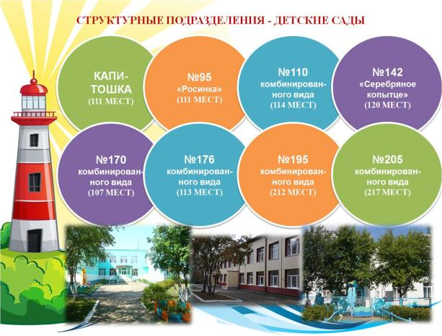
Информация об учреждении
СОЦИАЛЬНОЕ ПАРТНЕРСТВО
ИНКЛЮЗИВНОЕ ОБРАЗОВАНИЕ
ИННОВА-ЦИОННАЯ ДЕЯТЕЛЬ-НОСТЬ
ПОСТОЯННОЕ РАЗВИТИЕ, ОТКРЫТОСТЬ, КОРПОРАТИВНАЯ КУЛЬТУРА
СОВРЕМЕННАЯ РАЗВИВАЮЩАЯ СРЕДА. ДОСТУПНАЯ СРЕДА
ВАРИАТИВНЫЕ ФОРМЫ ОБРАЗОВАНИЯ
ГОСУДАРСТВЕННО-ОБЩЕСТВЕННОЕ УПРАВЛЕНИЕ
Муниципальное автономное дошкольное образовательное учреждение детский сад «МАЯЧОК» комбинированного вида
ОТЛИЧИТЕЛЬНЫЕ ОСОБЕННОСТИ УЧРЕЖДЕНИЯ
2

Slide 3
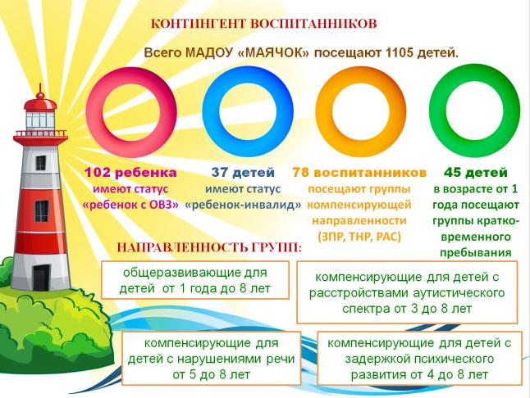
Информация о контингенте воспитанников и структуре групп
2021 год
2020 год
2019 год
2018 год
81
87
89
102
60
ТЯЖЕЛЫЕ НАРУШЕНИЯ РЕЧИ
3
ИНТЕЛЛЕК-ТУАЛЬНЫЕ НАРУШЕНИЯ
18
РАССТРОЙСТВА АУТИСТИЧЕС-КОГО СПЕКТРА
21
ЗАДЕРЖКА ПСИХИЧЕСКОГО РАЗВИТИЯ
СРАВНИТЕЛЬНЫЙ АНАЛИЗ ПО КОЛИЧЕСТВУ ДЕТЕЙ С ОВЗ
3

Slide 4
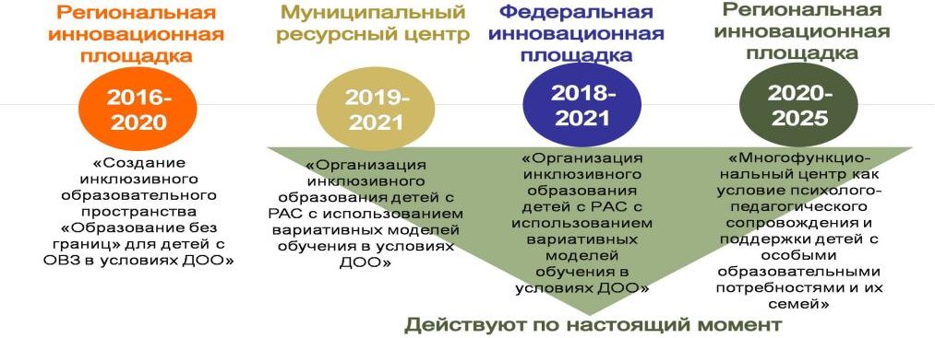
Инновационные проекты учреждения
ЦЕЛЬ ПРОЕКТА:
создание условий для обеспечения доступности качественного дошкольного образования для детей с особыми образовательными потребностями в процессе партнерства семьи и ДОО

Slide 5
Модель управления инклюзивным образованием
Управление инклюзивным образовательным пространством
(координационный совет с включением организаций-социальных партнеров)
ИНКЛЮЗИВНАЯ КУЛЬТУРА
ИНКЛЮЗИВНАЯ ПОЛИТИКА
ИНКЛЮЗИВНАЯ ПРАКТИКА
ОБРАЗОВАТЕЛЬНЫЙ ПРОЦЕСС НА ОСНОВЕ ВЗАИМОДЕЙСТВИЯ С РЕБЕНКОМ, СЕМЬЕЙ, СОЦИАЛЬНЫМИ ПАРТНЕРАМИ С ИСПОЛЬЗОВАНИЕМ СОВРЕМЕННЫХ ФОРМ ОРГАНИЗАЦИИ СОПРОВОЖДЕНИЯ РЕБЕНКА С ОСОБЫМИ ОБРАЗОВАТЕЛЬНЫМИ ПОТРЕБНОСТЯМИ В ВАРИАТИВНЫХ ФОРМАХ ДОШКОЛЬНОГО ОБРАЗОВАНИЯ ДЛЯ ДОСТИЖЕНИЯ КАЧЕСТВА
НОРМА-ТИВНО-ПРАВОВЫЕ УСЛОВИЯ
МАТЕ-РИАЛЬНО-ТЕХНИЧЕС-КИЕ УСЛОВИЯ
КАДРОВЫЕ УСЛОВИЯ
ИНФОРМА-ЦИОННЫЕ УСЛОВИЯ
ОРГАНИЗА-ЦИОННЫЕ УСЛОВИЯ
ФИНАН-СОВЫЕ УСЛОВИЯ
5

Slide 6
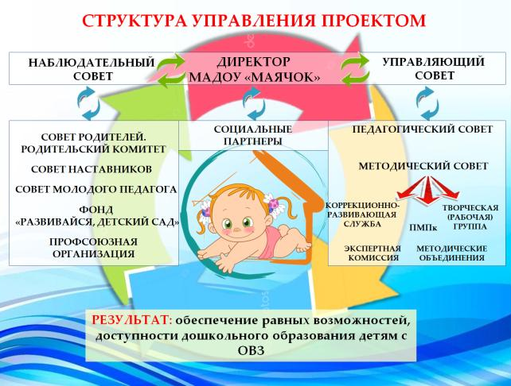
Структура управления проектом. Участники проекта
УЧАСТНИКИ ПРОЕКТА
ДЕТИ С ОВЗ,
ДЕТИ-ИНВАЛИДЫ,
в том числе неорганизован-ные
РОДИТЕЛИ (ЗАКОННЫЕ ПРЕДСТАВИТЕЛИ), РАБОТНИКИ ДОО
СОЦИАЛЬНЫЕ ПАРТНЕРЫ, ОБЩЕСТВЕН-НЫЕ ОРГАНИЗАЦИИ
ГОРОДА-ПАРТНЕРЫ:
Екатеринбург, Качканар, Верхняя и Нижняя Салда, Лесной, Ирбит, Ульяновск, Белгород, Набережные Челны, Краснообск, Ньвьянск, Нижняя Тура, Набережные Челны, Липецк, Горноуральский городс-кой округ, город Альметьевск, Республика Татарстан и др.
6

Slide 7
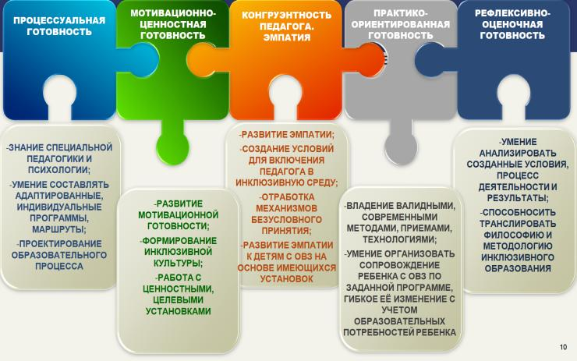
Информационная карта проекта «Педагог для особых детей»
БЛОКИ РЕАЛИЗАЦИИ ПРОЕКТА
ОРГАНИЗАЦИОННАЯ ПОДДЕРЖКА:
-распределение зон ответственности;
организация взаимодействия всех участников инклюзивного процесса;
координация деятельности;
предупреждение возможных рисков
МЕТОДИЧЕСКАЯ ПОДДЕРЖКА:
повышение профессиональной компетентности по вопросам инклюзивного образования в разных формах метод. сопровождения
ПСИХОЛОГИЧЕСКАЯ ПОДДЕРЖКА.
определение и стимулирование личностных и профессиональных ресурсов;
преодоление стереотипов;
тайм-менеджемент;
профилактика эмоционального выгорания
1
2
3
4
5
ВИДЫ СОПРОВОЖДЕНИЯ ПЕДАГОГОВ
7

Slide 8
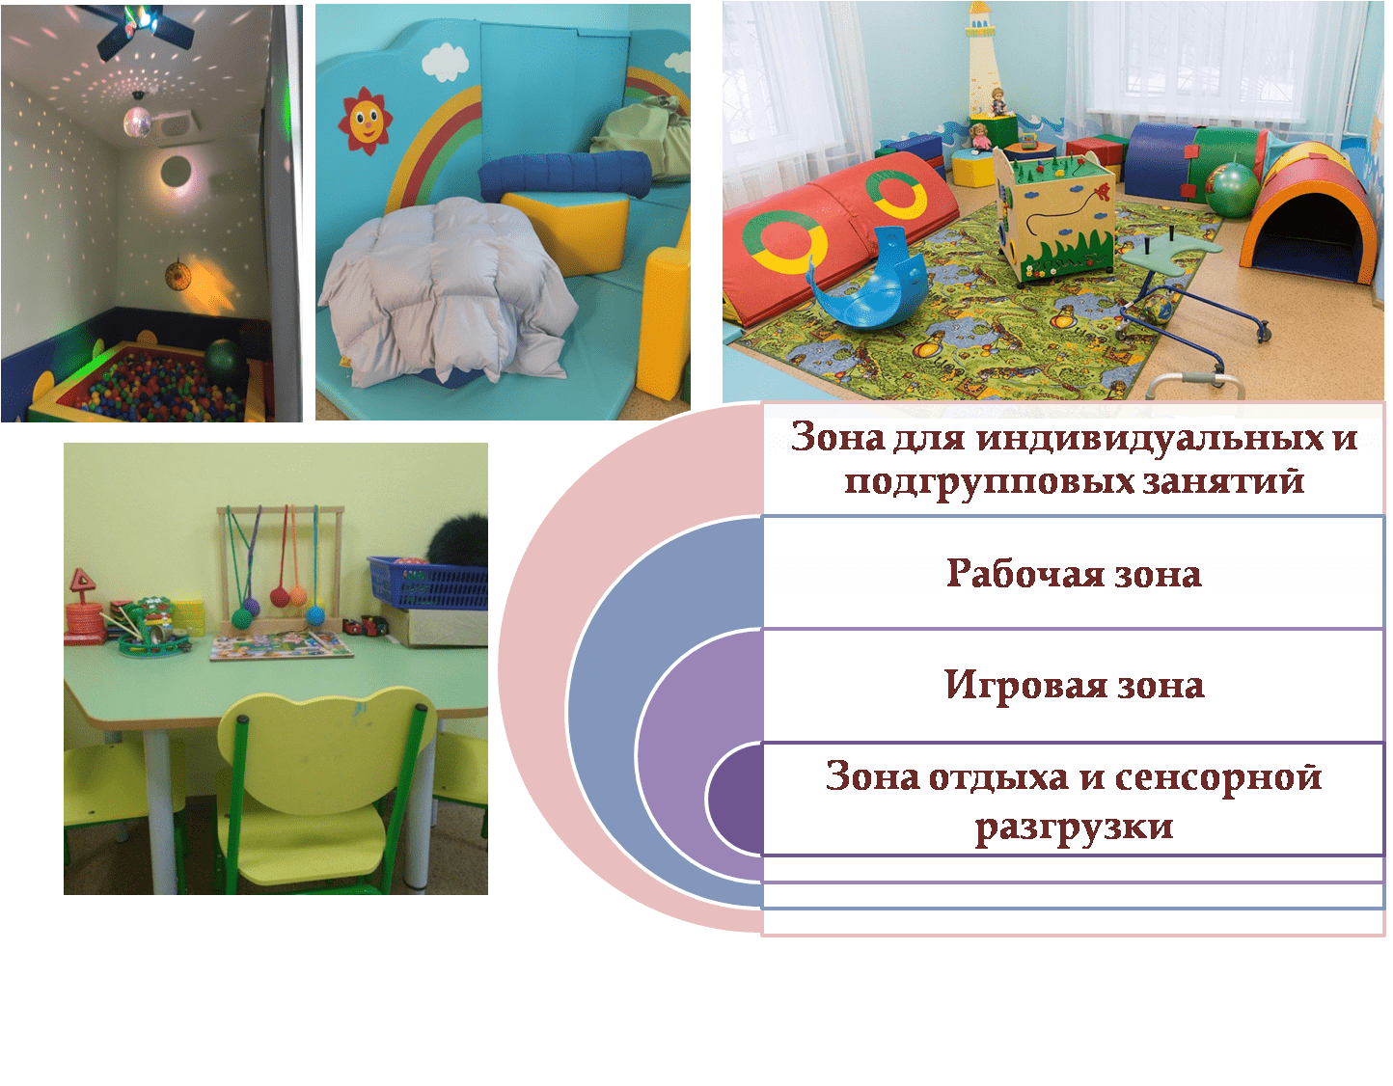
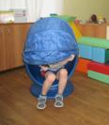
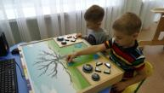
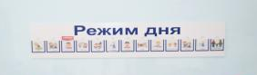
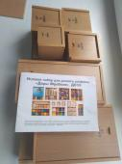
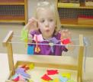
Развивающая среда групп. Ресурсная группа
РЕСУРСНАЯ ГРУППА
СПЕЦИАЛЬНОЕ ОБОРУДОВАНИЕ
ПОСОБИЯ ПО МЕТОДИКАМ
8

Slide 9
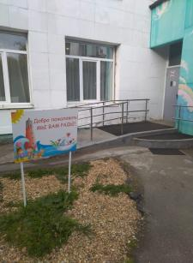
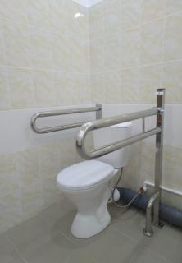
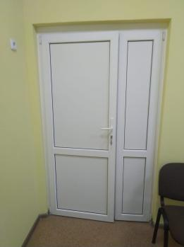
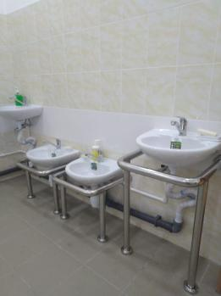
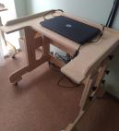
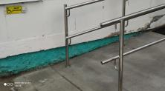
Доступная среда
ВХОДНАЯ ГРУППА. РАСШИРЕННЫЕ ПРОЕМЫ
САНИТАРНАЯ ЗОНА. СПЕЦИАЛЬНОЕ ОБОРУДОВАНИЕ
ПАНДУС. КНОПКА ВЫЗОВА
9

Slide 10
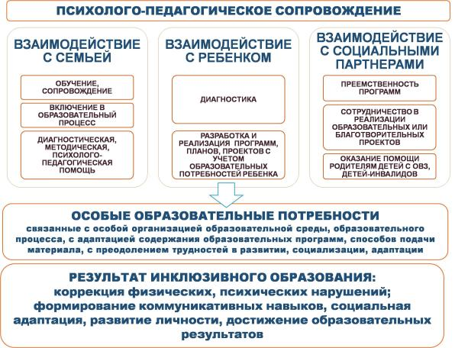

Модель сопровождения детей с особыми образовательными потребностями
ИСПОЛЬЗУЕМЫЕ ТЕХНОЛОГИИ
МОДЕЛЬ СОПРОВОЖДЕНИЯ ДЕТЕЙ С ООП
10

Slide 11
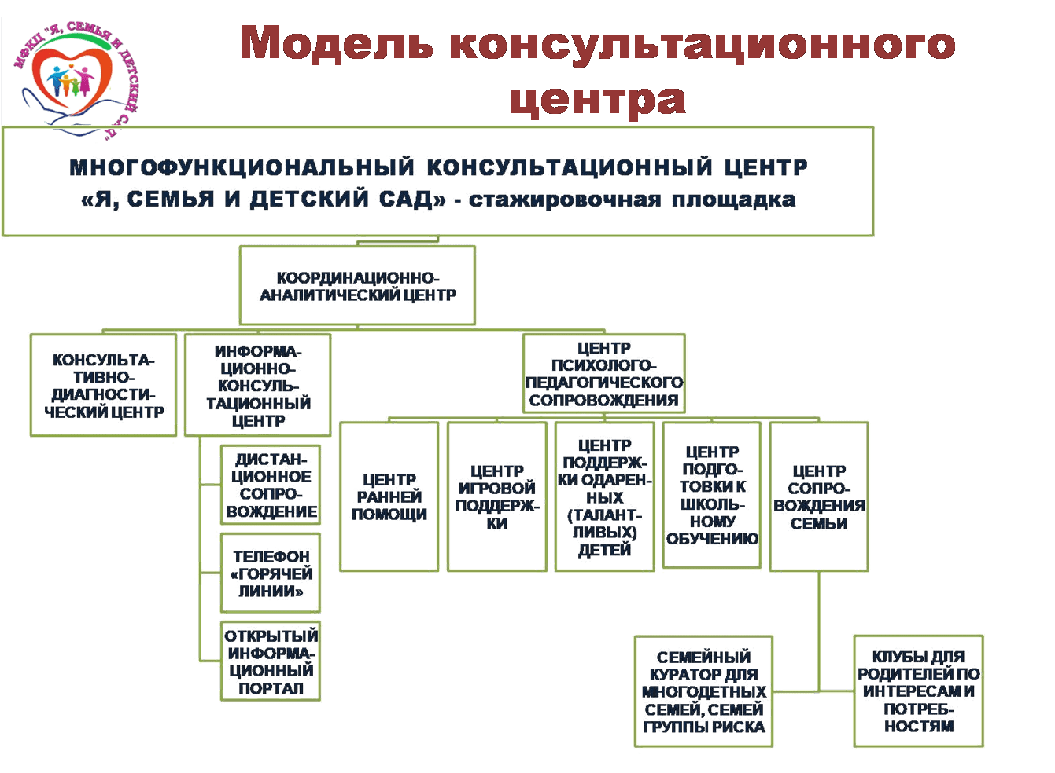
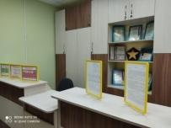
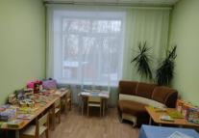
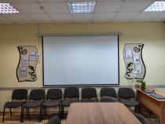
Вариативная форма: многофункциональный консультационный центр
КООРДИНАЦИОННО-АНАЛИТИЧЕСКИЙ ЦЕНТР
ЦЕНТР ПСИХ.-ПЕД.СОПРОВОЖДЕНИЯ
11
ИНФОРМАЦИОННО-КОНСУЛЬТАЦИОННЫЙ

Slide 12
Этапы перехода ребенка с ОВЗ в группы инклюзивного образования
МАРШРУТ СОПРОВОЖДЕНИЯ РЕБЕНКА С ОГРАНИЧЕННЫМИ ВОЗМОЖНОСТЯМИ ЗДОРОВЬЯ
КОНСУЛЬТАЦИОННЫЙ ЦЕНТР
Раннее выявление.
Индивидуальное сопровождение семьи (методическая, психолого-педагогическая, диагностическая, консультационная помощи)
РЕСУРСНАЯ ГРУППА
Социальная адаптация ребенка к детскому саду
Разработка и реализация индивидуального образовательного маршрута
ГРУППА КОМБИНИРОВАННОЙ НАПРАВЛЕННОСТИ
Инклюзивное образование
Социальная адаптация в среде нормотипичных сверстников
ПСИХОЛОГО-ПЕДАГОГИЧЕСКОЕ СОПРОВОЖДЕНИЕ РЕБЕНКА И ЕГО СЕМЬИ НА РАЗНЫХ ЭТАПАХ СОЦИАЛЬНОЙ АДАПТАЦИИ С УЧЕТОМ ОСОБЫХ ОБРАЗОВАТЕЛЬНЫХ ПОТРЕБНОСТЕЙ КАЖДОГО РЕБЕНКА
12

Slide 13
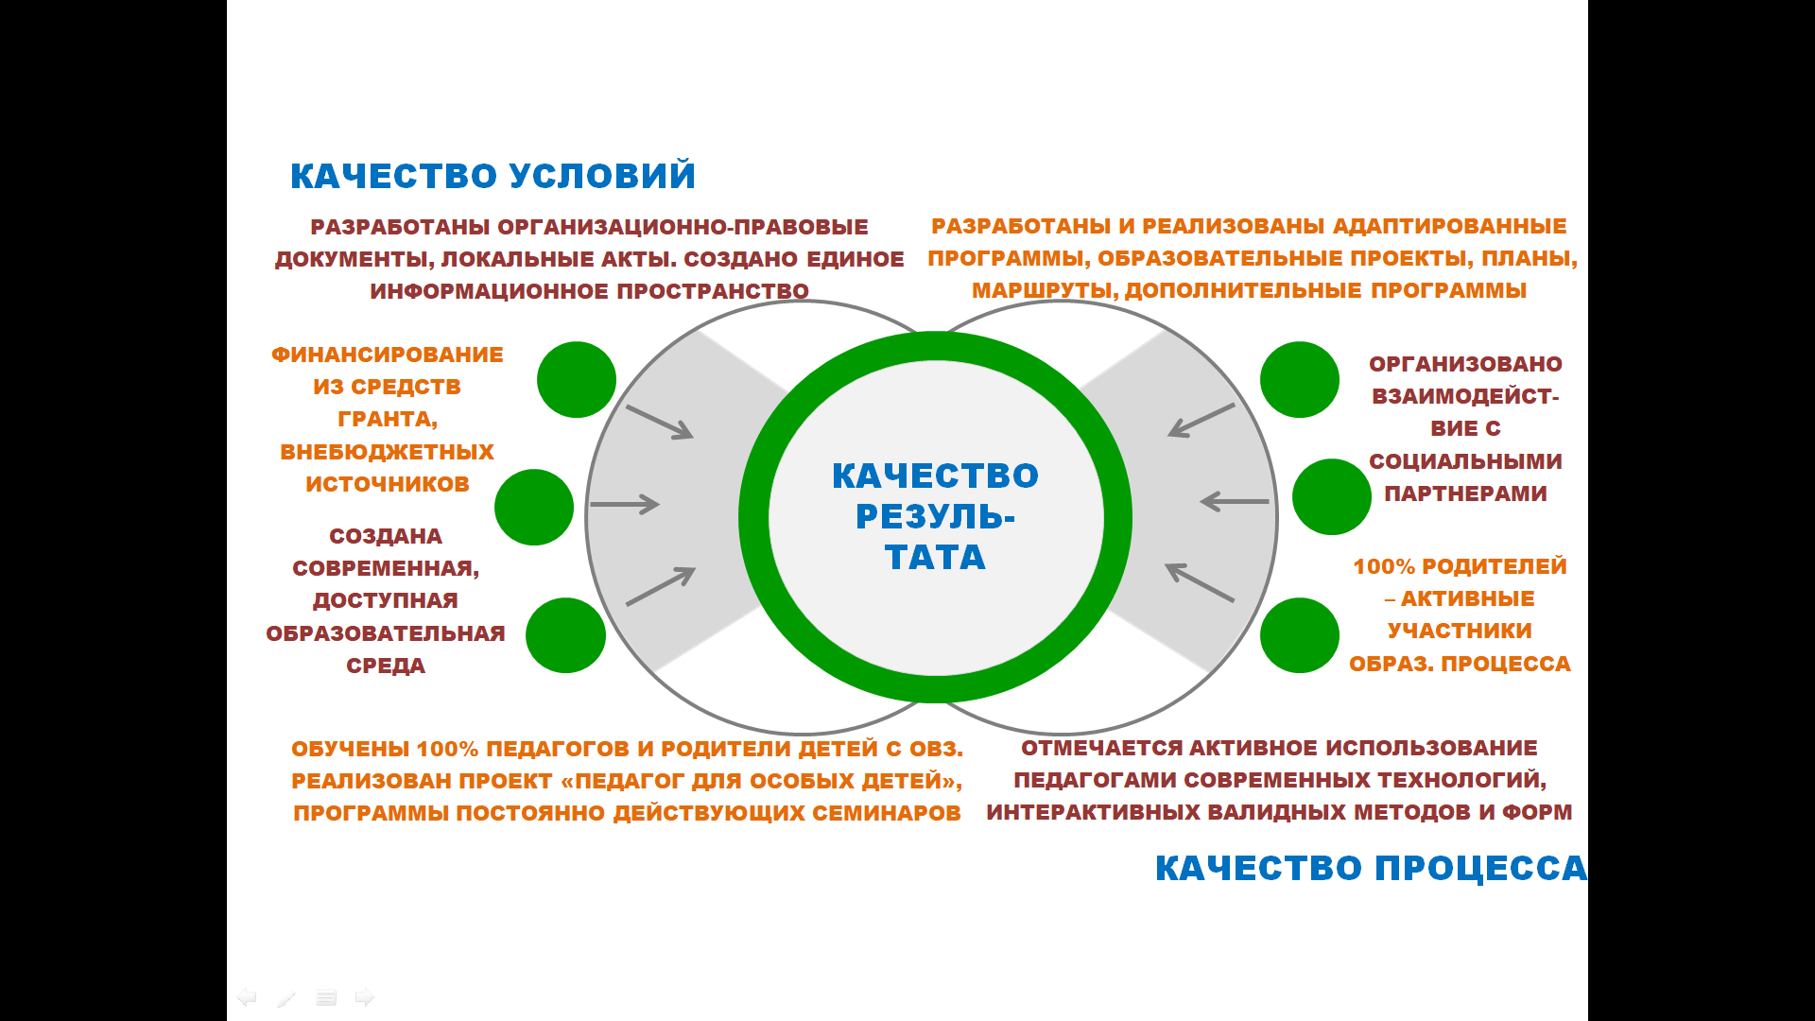


Результаты реализации проекта
КАЧЕСТВО ДОШКОЛЬНОГО ОБРАЗОВАНИЯ. ПОСТУПЛЕНИЕ ДЕТЕЙ С ОВЗ В ОБЩЕОБРА-ЗОВАТЕЛЬНЫЕ ШКОЛЫ, ГИМНАЗИИ
13

Slide 14

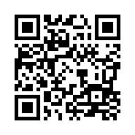


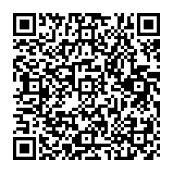


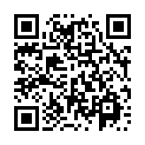
КОНТАКТНЫЕ ДАННЫЕ
ОФИЦИАЛЬНЫЙ САЙТ
управления образования Администрации города Нижний Тагил Свердловской области
ОФИЦИАЛЬНЫЙ САЙТ
МАДОУ «МАЯЧОК», город Нижний Тагил Свердловской области
Ссылка: https://upro-ntagil.ru/
Ссылка: http://маячокнт.рф/
Информация о реализации проекта МАДОУ «МАЯЧОК»
«Многофункциональный консультационный центр»
Ссылка: http://142.маячокнт.рф/o-proekte
Данные для связи:
электронная почта: mayak205nt@yandex.ru
номер телефона: 8(3435)48-26-85, 48-27-55 (Надежда Дмитриевна),
48-30-33 (Ирина Борисовна)
14

